Slide 1
دانشگاه علوم پزشکی کرمانشاه

Slide 2
دانشگاه علوم پزشکی کرمانشاه

Slide 3
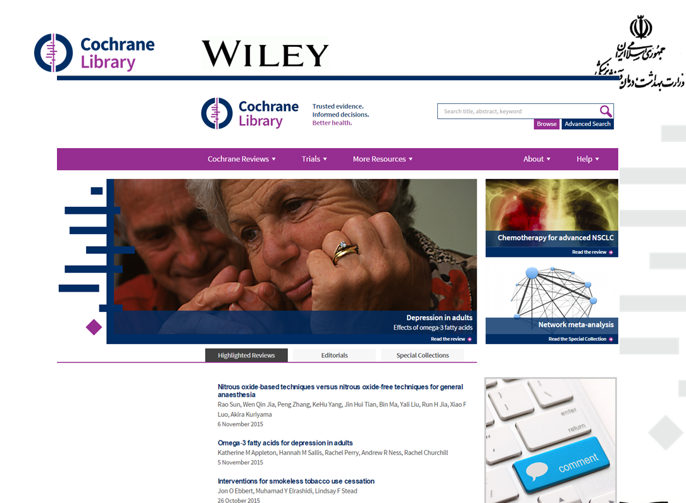
دانشگاه علوم پزشکی کرمانشاه
www.cochranelibrary.com

Slide 4
دانشگاه علوم پزشکی کرمانشاه

Slide 5
دانشگاه علوم پزشکی کرمانشاه

Slide 6
دانشگاه علوم پزشکی کرمانشاه

Slide 7
دانشگاه علوم پزشکی کرمانشاه

Slide 8
دانشگاه علوم پزشکی کرمانشاه

Slide 9
دانشگاه علوم پزشکی کرمانشاه

Slide 10
دانشگاه علوم پزشکی کرمانشاه
35 مبحث

Slide 11
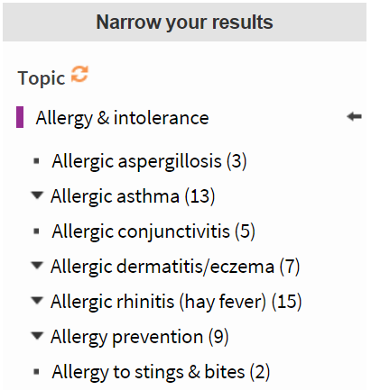
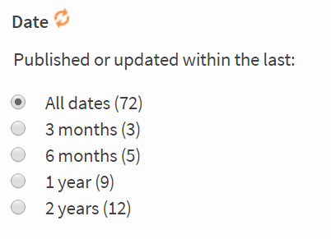
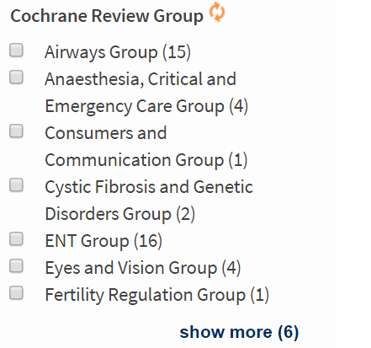
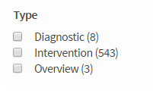
دانشگاه علوم پزشکی کرمانشاه

Slide 12
دانشگاه علوم پزشکی کرمانشاه
۵۲ گروه برّرسِ کاکرن

Slide 13
دانشگاه علوم پزشکی کرمانشاه

Slide 14
دانشگاه علوم پزشکی کرمانشاه

Slide 15
دانشگاه علوم پزشکی کرمانشاه

Slide 16
دانشگاه علوم پزشکی کرمانشاه

Slide 17
دانشگاه علوم پزشکی کرمانشاه

Slide 18
دانشگاه علوم پزشکی کرمانشاه

Slide 19
دانشگاه علوم پزشکی کرمانشاه

Slide 20
دانشگاه علوم پزشکی کرمانشاه

Slide 21
دانشگاه علوم پزشکی کرمانشاه

Slide 22
دانشگاه علوم پزشکی کرمانشاه

Slide 23
دانشگاه علوم پزشکی کرمانشاه

Slide 24
دانشگاه علوم پزشکی کرمانشاه

Slide 25
دانشگاه علوم پزشکی کرمانشاه

Slide 26
دانشگاه علوم پزشکی کرمانشاه

Slide 27
دانشگاه علوم پزشکی کرمانشاه

Slide 28
دانشگاه علوم پزشکی کرمانشاه

Slide 29
دانشگاه علوم پزشکی کرمانشاه

Slide 30
دانشگاه علوم پزشکی کرمانشاه

Slide 31
دانشگاه علوم پزشکی کرمانشاه

Slide 32
دانشگاه علوم پزشکی کرمانشاه

Slide 33
دانشگاه علوم پزشکی کرمانشاه

Slide 34
دانشگاه علوم پزشکی کرمانشاه
نتایج جستجو را ذخیره کنیم.
دیدن نتایج جستجو
فرستادن استراتژی جستجو به قسمت مدیریت جستجو(جستجو ی پیشرفته)
خواندن نتایج جستجو
محدود کردن جستجو

Slide 35
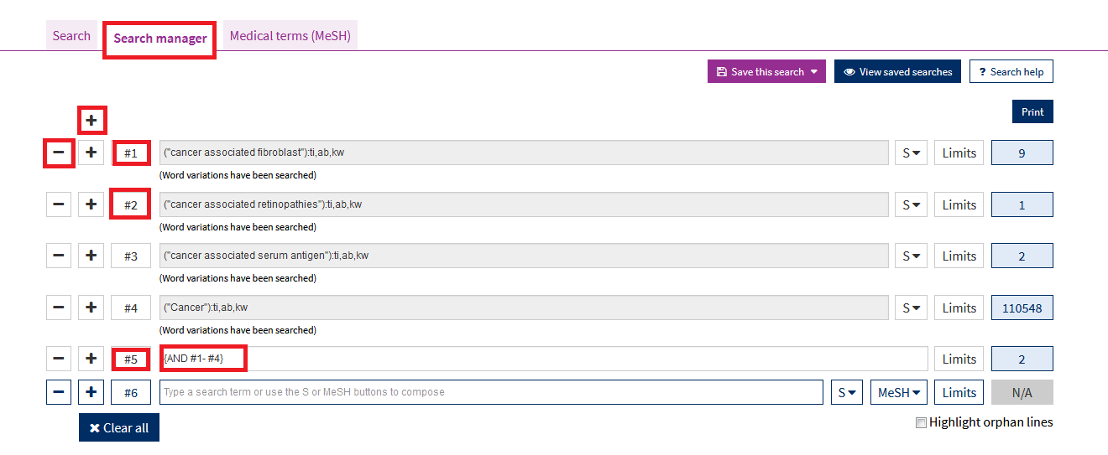
دانشگاه علوم پزشکی کرمانشاه
جمع نتایج

Slide 36
دانشگاه علوم پزشکی کرمانشاه
تهیه کننده: پروین جهانگیری کارشناس کتابدار بالینی

